Slide 1


보호종료 아동 및
자립 준비 청년
자립 지원 매뉴얼
보호 종료 이후의 자립을 위한 핵심 제도, 실제 사례, 그리고 기관의 실천 방안을 담았습니다.
2025년 기준
기관용 매뉴얼

Slide 2

취업 연계 사례
보호종료 청년들의 성공적인 사회 안착을 위한 실질적인 취업 연계 지원 방안을 소개합니다.
직업 교육 및 훈련
1:1 취업 컨설팅
산업 현장의 수요를 반영한 맞춤형 직업 교육과 실질적인 기술 훈련을 제공하여, 청년들이 경쟁력 있는 인재로 성장하도록 돕습니다.
개인의 강점과 적성을 분석하고, 이력서 및 자기소개서 작성, 면접 스킬 향상 등 전반적인 취업 준비 과정을 전문적으로 지원합니다.
기업 매칭 및 인턴십
사후 관리 및 정착 지원
협력 기업과의 네트워크를 활용하여 청년들에게 적합한 일자리를 연계하고, 현장 경험을 쌓을 수 있는 인턴십 기회를 제공합니다.
취업 후에도 직장 적응을 돕기 위한 멘토링, 심리 상담 등 지속적인 사후 관리를 통해 안정적인 사회 정착을 지원합니다.

Slide 3
자립 준비 청년, 궁금한 점이 있다면?
자립 준비 청년들이 가장 자주 묻는 질문과 답변을 모았습니다. 기관 담당자분들은 청년들을 지원하는 데 활용해 보세요.
1
2
3
자립정착금은 어떻게 신청하나요?
자립생활관 입소 조건은 무엇인가요?
자립수당은 얼마나 오래 받을 수 있나요?
보호 종료 후 5년 이내에 거주지 관할 시·군·구에 신청합니다. 보호 종료 확인서와 통장 사본 등을 제출하면 됩니다.
주거 지원이 필요한 자립 준비 청년이 대상입니다. 시설별로 나이, 학업·취업 계획 등 기준이 다르므로 직접 문의해 보세요.
보호 종료 후 만 18세부터 만 24세까지, 최대 5년간 매월 받을 수 있습니다. 소득·재산 기준을 충족해야 합니다.

Slide 4
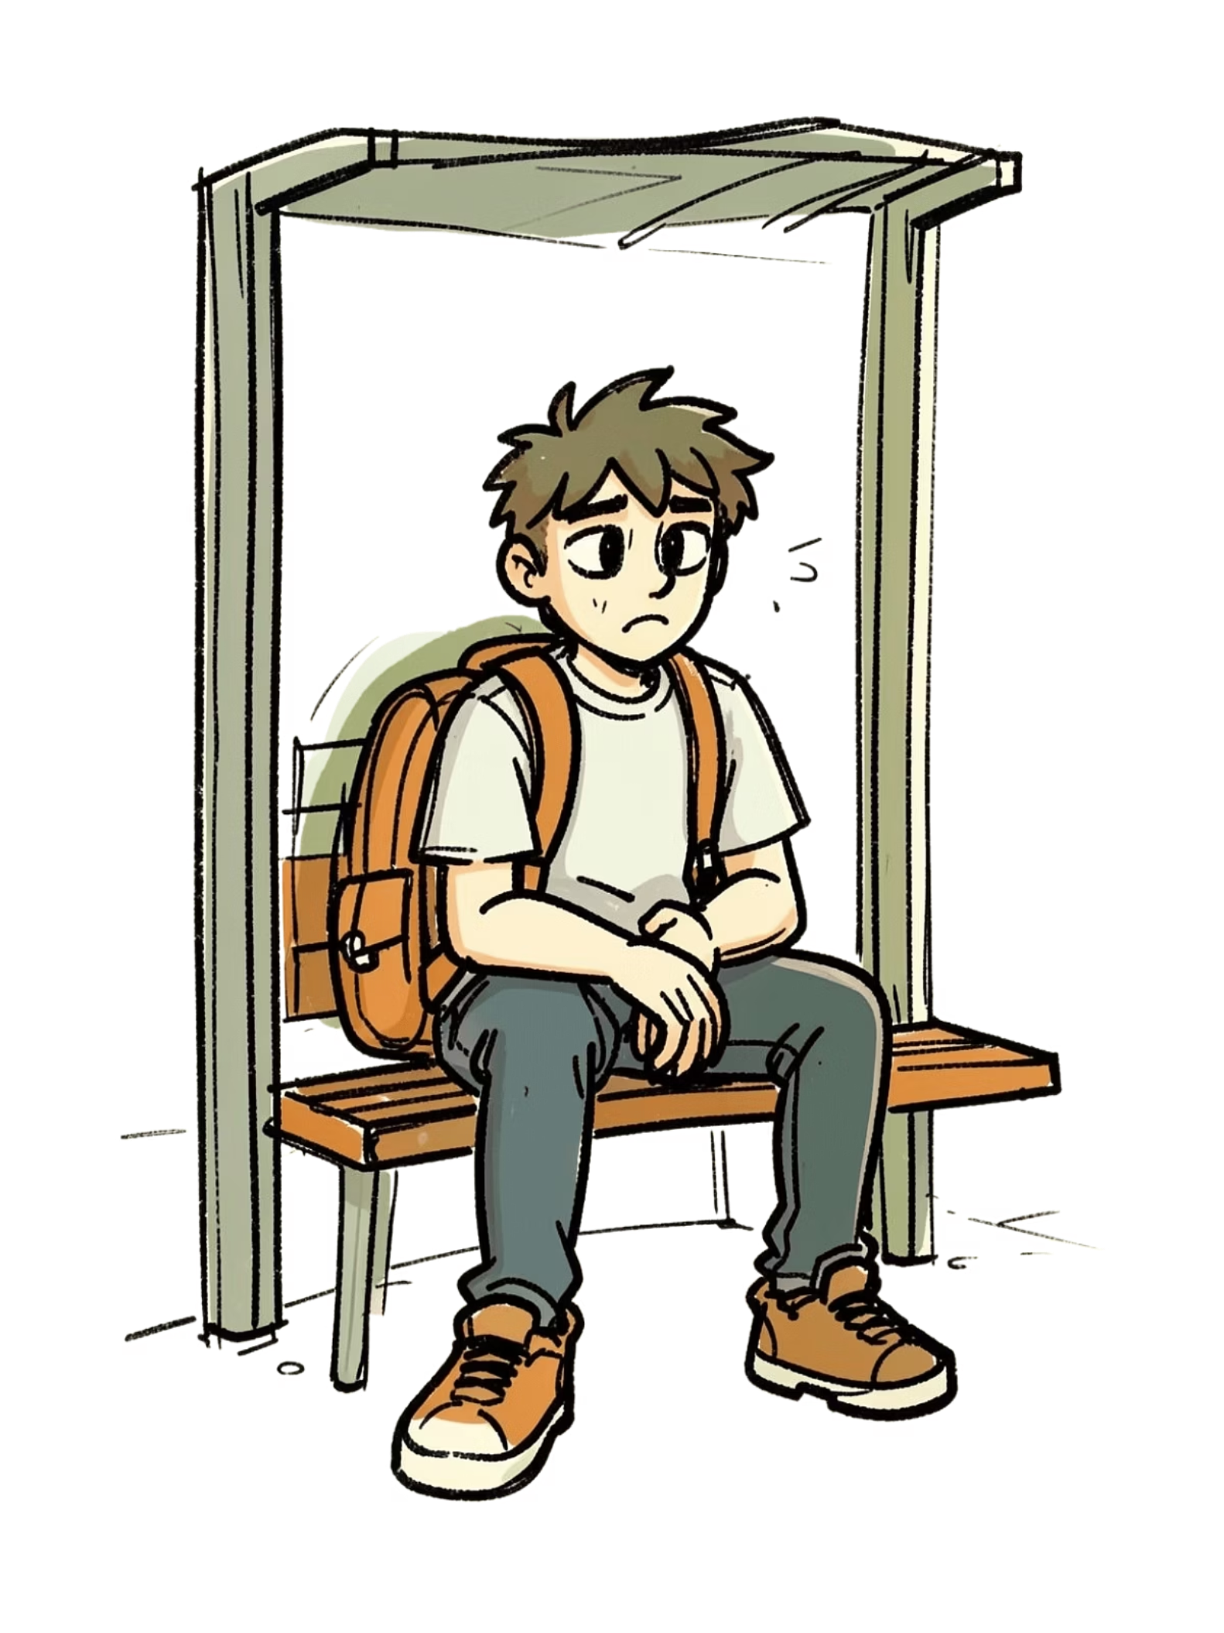

자립 준비, 왜 지금인가?
🏠 주거
보호 종료 후 안정적인 거처 마련이 가장 시급한 과제입니다.
💰 소득
경제적 기반 없이 생계를 시작해야 하는 현실적 어려움.
🎓 진로
학업, 취업, 창업 등 미래 설계에 대한 정보와 지원이 부족합니다.
🤝 관계
사회적 네트워크 부재로 고립되기 쉬운 환경에 놓입니다.
보호 종료는 만 18세에 갑작스럽게 찾아옵니다. 지금부터의 준비가 자립의 질을 결정합니다.

Slide 5
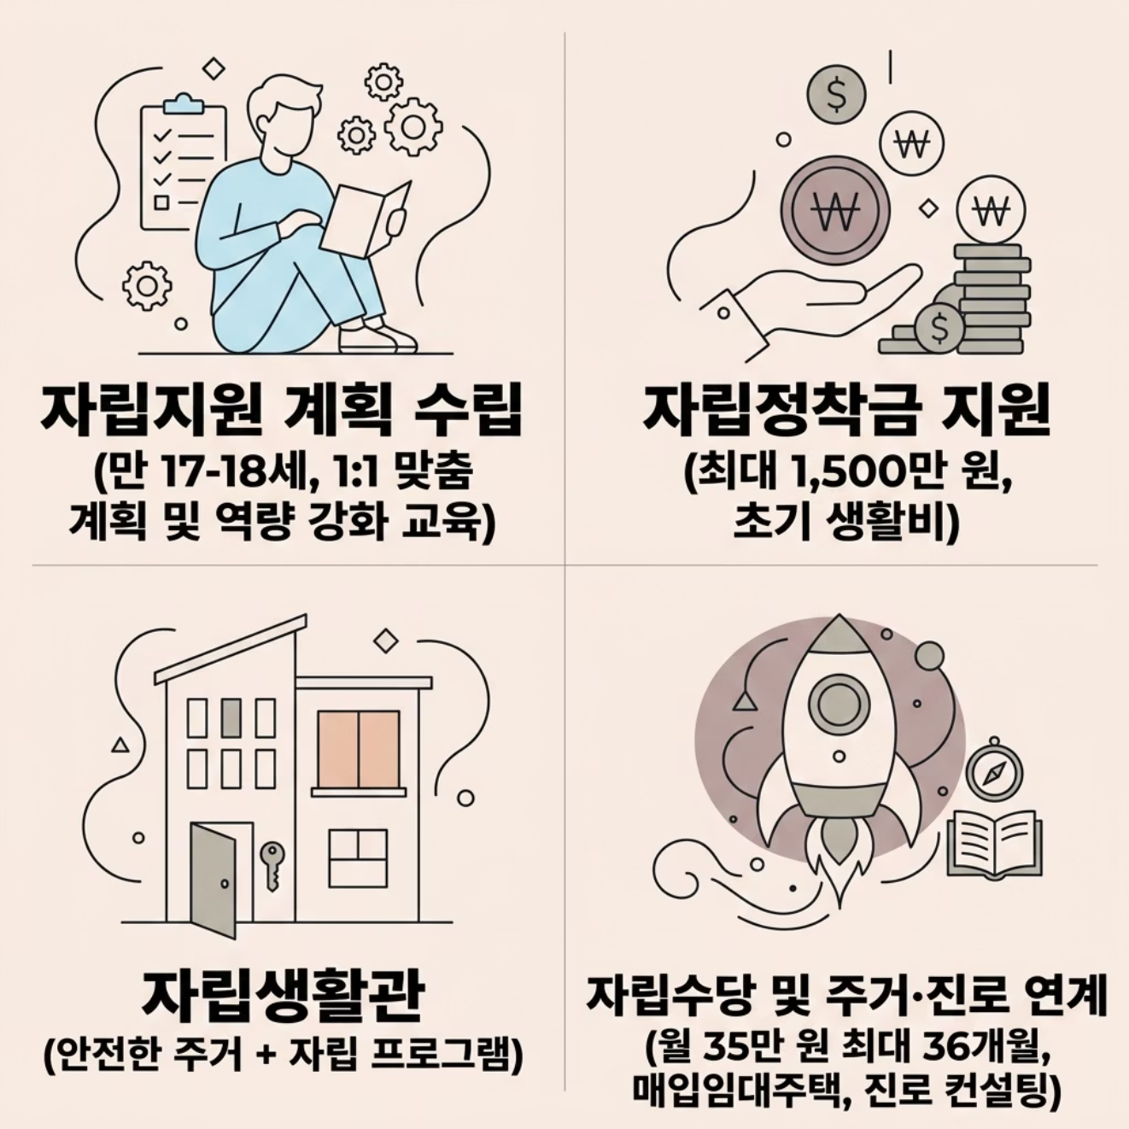

핵심 지원 제도 총정리
2025년 기준
이 제도를 꼭 활용하세요
자립지원 계획: 만 17~18세 대상 1:1 맞춤 계획 수립 및 역량 강화 교육
자립정착금: 최대 1,500만 원 지원으로 초기 생활비 부담 완화
자립생활관: 안전한 주거 환경과 자립 역량 강화 프로그램 제공
자립수당: 월 35만 원, 최대 36개월 + 매입임대주택·진로 컨설팅 연계

Slide 6

중간퇴소 자립준비청년 지원 강화
2024년 연구 기반
무엇이 달라졌나요?
2024년 2월 아동복지법 개정으로 만 18세 이전 중간퇴소 아동·청소년도 지원 대상에 포함되었습니다. 이제 더 많은 청년이 사각지대 없이 지원을 받을 수 있게 되었습니다.
통합 정보공유 체계
위기 아동 보호 단일화
특별법 제정 제안
기관 간 정보 공유로 중복·누락 없는 지원
위기 상황 대응 절차 간소화 및 신속 조치
한국보건사회연구원: 단일 부처 통합 지원체계 구축 권고

Slide 7


실제 사례: G씨의 성공적인 자립 여정
만 17세 — 출발
1
자립계획 수립 및 자립생활관 입소
2
병행 도전
고졸 검정고시 + 직업훈련 동시에 진행
주거 확보
3
자립수당 및 정착금으로 임대주택 계약 성공
4
현재 — 성장 중
지역 청년센터 연계 일자리 프로그램 참여 중
핵심 교훈: 체계적인 계획 수립과 제도 활용이 자립 성공의 가장 중요한 열쇠입니다.

Slide 8

기관을 위한 실천 방안 및 향후 과제
사전 준비 필수화
지역 기관 협력
보호 종료 전 상담과 자립 계획 수립을 반드시 진행하세요.
지역 자립지원전담기관과 협력 체계를 구축하고 사후 관리까지 연계하세요.
정보 접근성 강화
지속적 제도 개선
복지로, 아동자립포털 등 주요 플랫폼 활용법을 적극 안내하세요.
지원 사각지대 해소와 통합 지원 체계 마련을 위한 개선을 주도하세요.
📌 핵심 플랫폼: 복지로 (bokjiro.go.kr) · 아동자립포털 (child.or.kr) — 청년과 함께 확인하세요.

Slide 9
자립 준비 청년 실용 가이드
보호 종료 후 자립을 위한 단계별 실행 계획과 핵심 체크리스트입니다.
월별 체크리스트
실행 계획
만 17세 — 계획 수립기
1
주거: 유형 알아보기
소득: 금융 교육·저축 시작
진로: 관심 직업 탐색
2
만 18세 — 실천 및 신청기
관계: 멘토링 신청
주거: 지원 신청·정착금 계획
소득: 이력서·면접 준비
만 19세 — 자립 생활 안정기
3
진로: 상담·자격증 수강
주거: 계약·공과금 관리
관계: 전담기관과 정기 소통
소득: 예산·신용 관리
진로: 취업·학업 유지
관계: 커뮤니티·상담 활용
핵심: 단계별로 필요한 도움을 적극적으로 요청하며, 자신에게 맞는 계획을 꾸준히 조정하세요.

